Slide 1
Blended Leren Introductie & praktijkvoorbeeld Onderwijs – en inspiratiedag 25/01/2018 - AUHL
Christine Lippens
Universiteit Antwerpen - TEW

Slide 2
Inhoudstafel
Blended Leren: Een introductie
Praktijkvoorbeeld: Accountancy Ba1 - UAntwerpen
Zelf aan de slag in BlackBoard:
Opdracht
Forum
Wiki
Blog
Feedback & Mailing

Slide 3
1. Blended leren - Introductie
Definitie (UAntwerpen)
Voordelen
Aandachtspunten
Componenten

Slide 4
1.A Blended leren – Definitie (UAntwerpen)
Blended leren is een doordachte en geïntegreerde combinatie van (online en face-to-face) werkvormen, leeractiviteiten en evaluatievormen …
die afgestemd is op de leerdoelen en rekening houdt met de mogelijkheden van de leeromgeving, …
waarbij de lerenden actief aan de slag gaan met de leerinhoud, zowel individueel als in interactie met elkaar en de docent.

Slide 5
1.A Blended leren – Definitie (UAntwerpen)
Digitale en online leermiddelen zijn
een middel en geen doel op zich.

Slide 6
1.A Blended leren – Definitie (UAntwerpen)
Blended leren gaat in praktijk om:
een mix van contactonderwijs en van afstandsonderwijs,
een mix van onderwijs in klasverband en online onderwijs
een mix van onderwijs met en zonder ICT,
een mix van klassiek onderwijs en begeleide zelfstudie.
Het is meersporig leren, waarbij we zoeken naar slimme combinaties om de gewenste competenties te bereiken en om studenten te ondersteunen en uit te dagen.

Slide 7
1.B Blended leren – Voordelen
Voor de student:
Flexibiliteit: op eigen tempo verkennen en hernemen, onafhankelijk van tijd en locatie.
Studentgecentreerd: Student organiseert en stuurt eigen leerproces
Diepgaandere verwerking: kennis verwerven en vaardigheden inoefenen, maar ook leren samenwerken, en kritisch en analyserend denken.
Voor de docent:
Opvolging van leerproces: online (bv. discussieforum, digitale toetsen en opdrachten, essays) maar ook via contactmomenten (bv. responsiecolleges, oefensessies).

Slide 8
1.C Blended leren – Aandachtspunten
Didactiek en vakinhoud primeren.
Meerwaarde van de gebruikte technologie?
Rechtstreeks contact blijft belangrijk.
Duurzaamheid en hergebruik?
Communiceer helder.
Bouw de graad van zelfstandigheid van studenten gradueel op.
Gooi de aanpak van je cursus niet in één keer om.
Inzetten van digitale leermiddelen vraagt een extra tijdsinvestering!
Is de geschikte infrastructuur aanwezig?

Slide 9
1.D Blended leren – Componenten
Live onderwijsactiviteiten: face-to-face of online
Hoorcolleges, oefensessies, video-conferenties, chatsessies
Hulpmiddelen: BlackBoard Collaborate
Zelfgestuurd leren: Zelfstandig leerhoud verwerken
Hulpmiddelen: video, (elektronische) opdrachten, toetsen, fora
Samenwerken
Hulpmiddelen: discussieforum, wiki, peer evaluatie, peer assessment
Beoordelen
Toetsen (papier of elektronisch), quizzen (poll everywhere), beschrijvende feedback, portfolio's, reflectieverslagen en peer assessments

Slide 10
2. Praktijkvoorbeeld
Opleidingsonderdeel Accountancy Universiteit Antwerpen
Faculteit TEW – Eerste bachelor
600 tot 750 studenten
Docent: Nadine Lybaert
Praktijkassistent: Christine Lippens

Slide 11
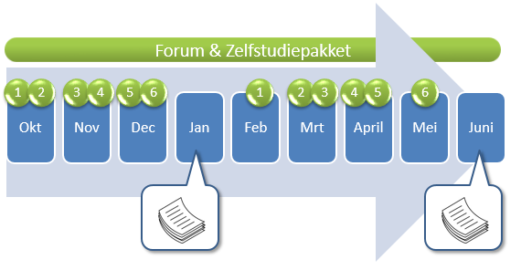
Tot academiejaar 2007 - 2008
12 lessen: Hoorcollege + werkzittingen + zelfstudiepakket
2 x papieren examen + herexamen

Slide 12
Tot academiejaar 2007 - 2008
Gebruikte technologie:
Hoorcollege: docuscan
Werkzittingen: opgaven in Word, slides via overhead
Zelfstudiepakket: oefeningen in PDF
BlackBoard vragenforum
Examen: papier: 800 studenten: Jan + Jun + Aug
Werklast examen: 10 weken verbeterwerk

Slide 13
Tot academiejaar 2007 - 2008
Examen - extra werk:
Vergissing? Herbekijk alles!
Puntenlijsten
Klasseren & alfabetiseren
Race tegen de klok

Slide 14
Tot academiejaar 2007 - 2008
Resultaat:
Overwerkt
Geen controle
Geen voldoening

Slide 15
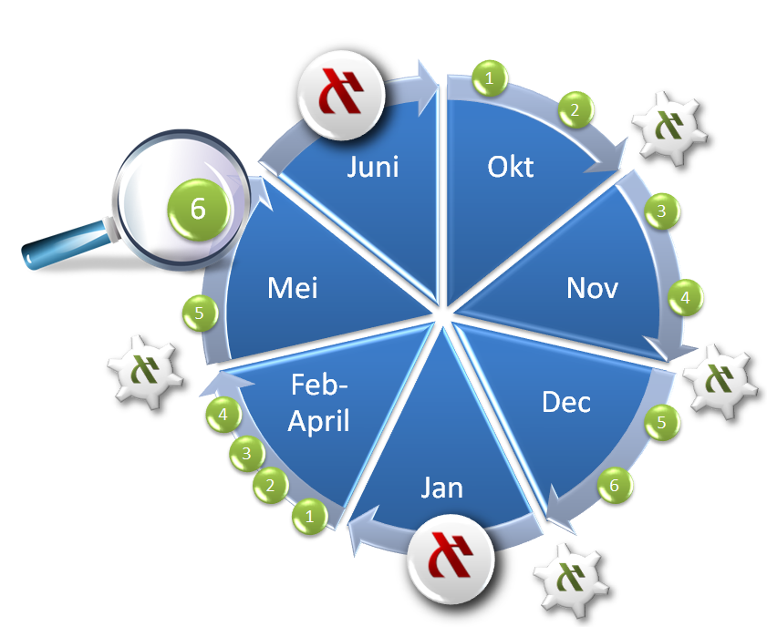
Nieuwe jaarplanning vanaf 2009
12 Lessen
4 Opdrachten
2 Deelexamens
1
+ herexamen
Werklast examens: max 2 weken in totaal
Werklast opdrachten: max 8 dagen in totaal

Slide 16
Opbouw van 1 les
Hoorcollege
Werkzitting
Zelfstudiepakket
Video’s
Vragenforum
Wiki

Slide 17
Gebruikte technologie
Hoorcollege: powerpoint + docuscan
Werkzitting: Interactieve Exceltemplates
Zelfstudiepakket: Interactieve Exceltemplates
Video’s: Kennisclips in BlackBoard
Vragenforum: Forum in BlackBoard
Wiki: Wiki in BlackBoard
Opdrachten: elektronisch: AlephQ + BlackBoard
Examens: elektronisch: AlephQ + BlackBoard

Slide 18
Opdrachten AlephQ in BlackBoard
Verplicht via malus-systeem
Vragen via blog of Wiki
Uitleg via video
Persoonlijke feedback
Vangnet

Slide 19
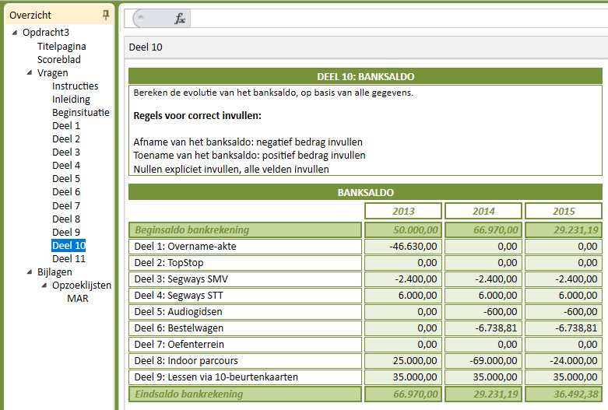
Opdrachten: Software - AlephQ
AlephQ: Numerieke velden, essays, meerkeuze, meervoudig antwoord, invulzinnen, beelden, LaTeX….

Slide 20
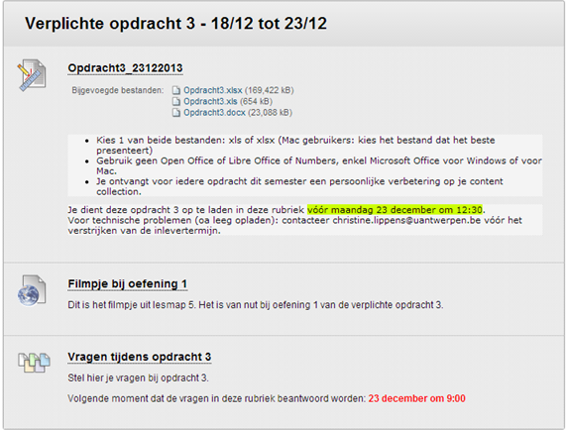
Opdrachten: Vragen via Wiki

Slide 21
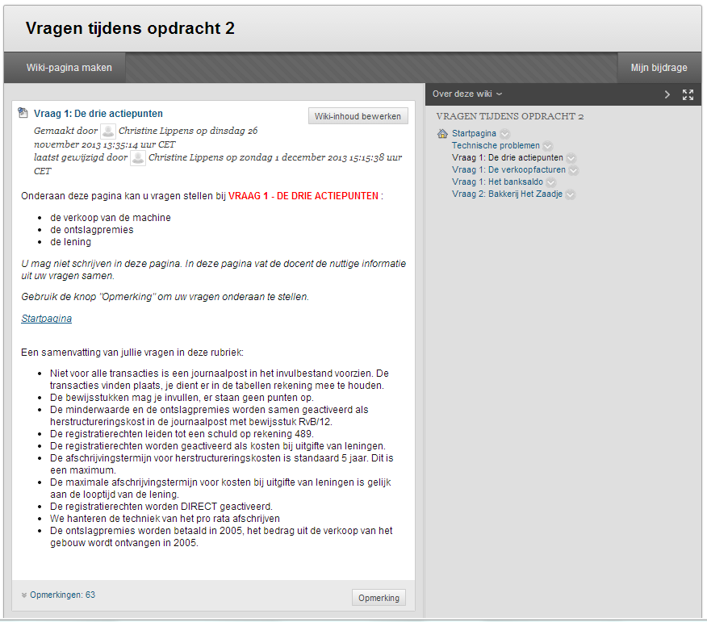
Opdrachten: Vragen via Wiki
Samenvatting
Vragen

Slide 22
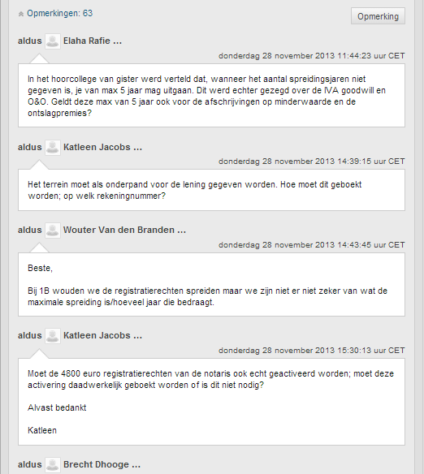
Opdrachten: Vragen via Wiki

Slide 23
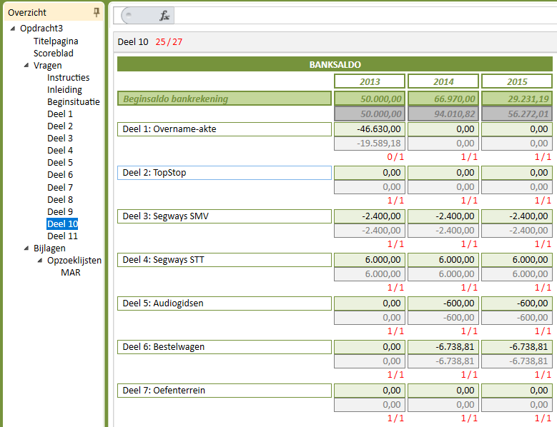
Opdrachten: Persoonlijke feedback

Slide 24
Video – TEW Eclips Learning Channel
in BlackBoard

Slide 25
Video – TEW Eclips Learning Channel in Bb

Slide 26
Accountancy – Pakket van 45 kennisclips

Slide 27
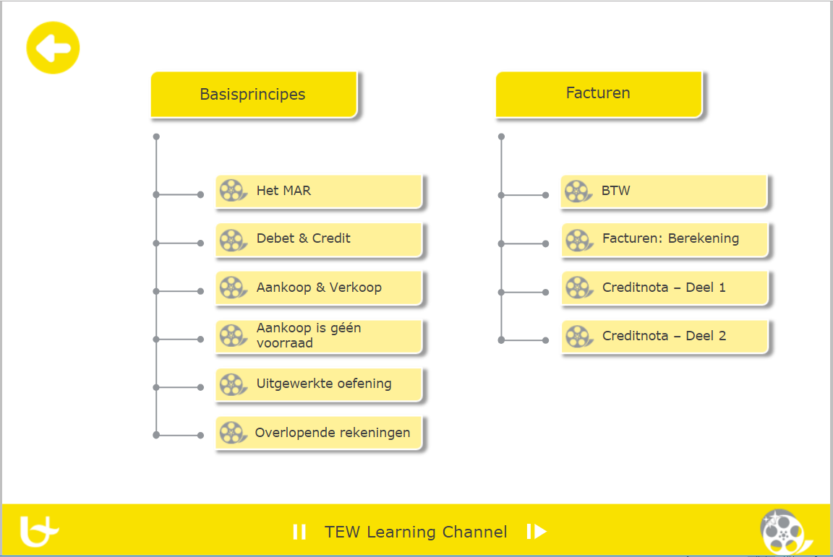
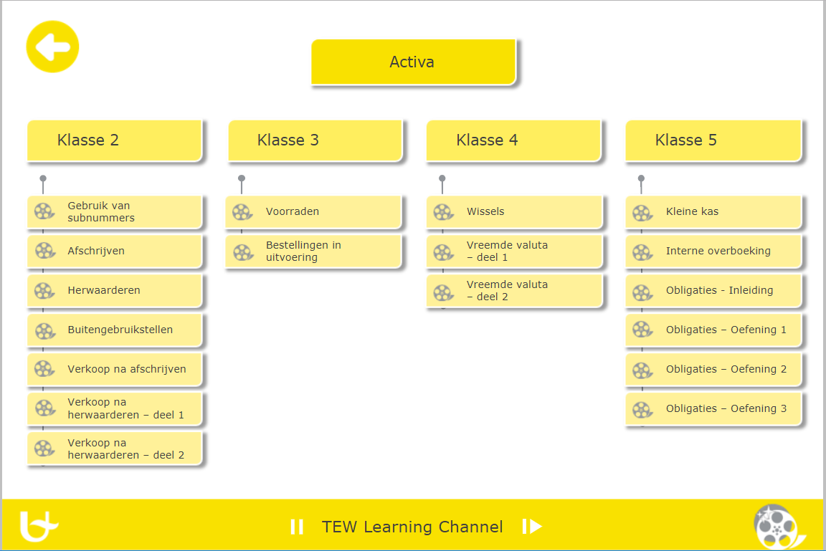
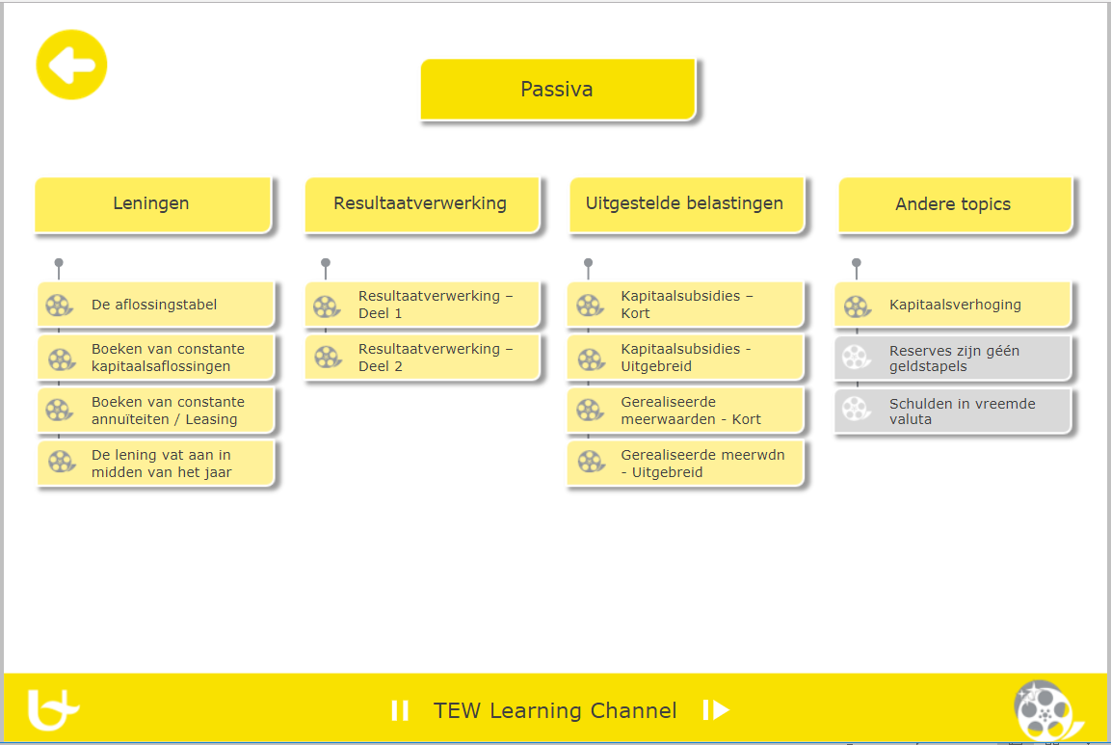
Accountancy – Pakket van 45 kennisclips

Slide 28
Effectiviteit van de aanpak
Slaagpercentage is gestegen tov 2008
Hogere scores op examen
Materiaal wordt gebruikt:
Meer dan 100 vragen beantwoord in periode van 5 dagen tijdens iedere opdracht.
Een nieuwe video wordt 1.000 keer bekeken in een periode van 2 weken.
Meer materiaal leidt nu niet meer tot betere resultaten, wel tot grote tevredenheid.

Slide 29
3. Zelf aan de slag in BlackBoard
Samen aan de slag in de democursus in BlackBoard

Slide 30
3. Zelf aan de slag in BlackBoard
We proberen samen uit:
Een opdracht klaarzetten
Een video
Een forum
Een Wiki
Een opdracht verwerken / feedback verzenden

